Slide 1
과목_학년학기_단원 | suh_p_0402_02
차시명 | 09 창의 놀이터(몸으로 만드는 삼각형)
파일명 | suh_p_0402_02_0009
검토 | 담당
수학팀 | 김윤희
문서 HISTORY
번호 | 버전 | 문서 작성일 | 내용 비고 | 작성자 (내선번호) | 검토자
1 | V 1.0 | 2022.06.18 | 문서 발생 | 김예인
2 | V 1.0 | 2022.06.27 | 1차 검토 |  | 김윤희
3 | V 2.0 | 2022.06.28 | 2차 검토 |  | 김예림
4
5
6
7
8
9
10
11

Slide 2
학습 단계 | 자료명 |  | 프레임 수 | 교과서 정보 | 파일명 | 자료 형태
도입 | 학습 목표 | 이번 시간에 배울 내용 | 1 |  | suh_p_0402_02_0009_101_1.html | Html5
전개 | 창의 놀이터 | [활동 1] 몸으로 삼각형 모양 만들기 | 1 | 수학 46쪽 | suh_p_0402_02_0009_201_1.html | Html5
전개 | 창의 놀이터 | [활동 2] 우리 반 모든 친구들과 함께 삼각형 만들기 | 1 | 수학 47쪽 | suh_p_0402_02_0009_202_1.html | Html5
정리 | 차시 예고 | 다음 시간에 배울 내용 | 1 |  | suh_p_0402_02_0009_301_1.html | Html5
총 프레임 수 |  |  | 4

Slide 3

4-1
2. 삼각형
suh_p_0402_02_0009_101_1
09 창의 놀이터(몸으로 만드는 삼각형)
Θ Description & Function
#1
[이번 시간에 배울 내용]
준비물 박스. 엑스 버튼으로 닫기
1
이번 시간에는 무엇을 배울까요?
친구들과 함께 몸으로 삼각형을 만들고 어떤 삼각형인지 설명할 수 있습니다.
#2
초시계

Slide 4





4-1
2. 삼각형
suh_p_0402_02_0009_201_1
09 창의 놀이터(몸으로 만드는 삼각형)
Θ Description & Function
몸으로 삼각형 모양을 만들어 봅시다.
풀 팝업창 (다음 슬라이드)
탭 이벤트
방법
방법
#1
물음 +
#2
교사가 호루라기를 불며 숫자를 말합니다.
모둠별로 교사가 말한 사람 수만큼 모둠 친구들이 모여 10초 안에 삼각형을 만듭니다.
모둠이 만든 삼각형의 이름과 그 까닭을 말합니다. 삼각형의 이름과 까닭을 말한 모둠은 2점, 말하지 못한 모둠은 1점을 얻습니다.
모둠이 만든 삼각형의 이름을 말하지 못한 경우에는 다른 모둠에게 기회를 줍니다.

Slide 5
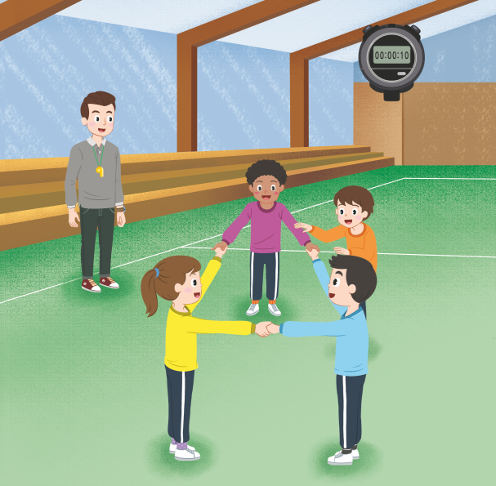

4-1
2. 삼각형
suh_p_0402_02_0009_201_1
09 창의 놀이터(몸으로 만드는 삼각형)
Θ Description & Function
<그림 보기 클릭하면 나타나는 화면>
3명!
삽화 파일명 | SA42220.psd 수학 4-2_이미지원본\교과서\030049초등수학교과서4-2-2(풀칠유)\Links

Slide 6


4-1
2. 삼각형
suh_p_0402_02_0009_201_1
09 창의 놀이터(몸으로 만드는 삼각형)
Θ Description & Function
몸으로 삼각형 모양을 만들어 봅시다.
답칸 클릭하면 답 나타남. 정답 확인은 정답 가리기로 토글됨.
방법
방법
물음 +
몸으로 삼각형을 만들 때, 변으로 사용할 수 있는 신체는 어디일까요?
손, 팔, 다리, 몸통 등이 있습니다.
#1

Slide 7
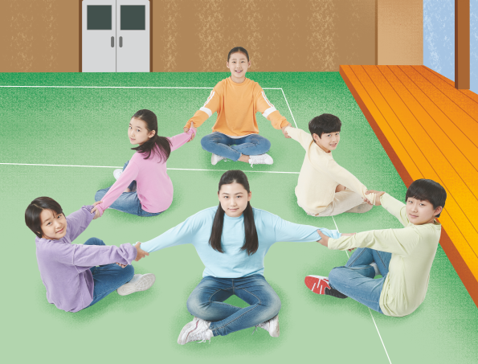
4-1
2. 삼각형
suh_p_0402_02_0009_202_1
09 창의 놀이터(몸으로 만드는 삼각형)
Θ Description & Function
우리 반 모든 친구들과 함께 삼각형을 만들어 봅시다.
삽화 파일명 | SA42220.psd 수학 4-2_이미지원본\교과서\030049초등수학교과서4-2-2(풀칠유)\Links

Slide 8

4-1
2. 삼각형
suh_p_0402_02_0009_301_1
09 창의 놀이터(몸으로 만드는 삼각형)
Θ Description & Function
#1
[다음 시간에 배울 내용]
1
다음 시간에는 무엇을 배울까요?
융합 연구소 (삼각형을 이용하는 까닭은?)
48~49쪽

